Slide 1
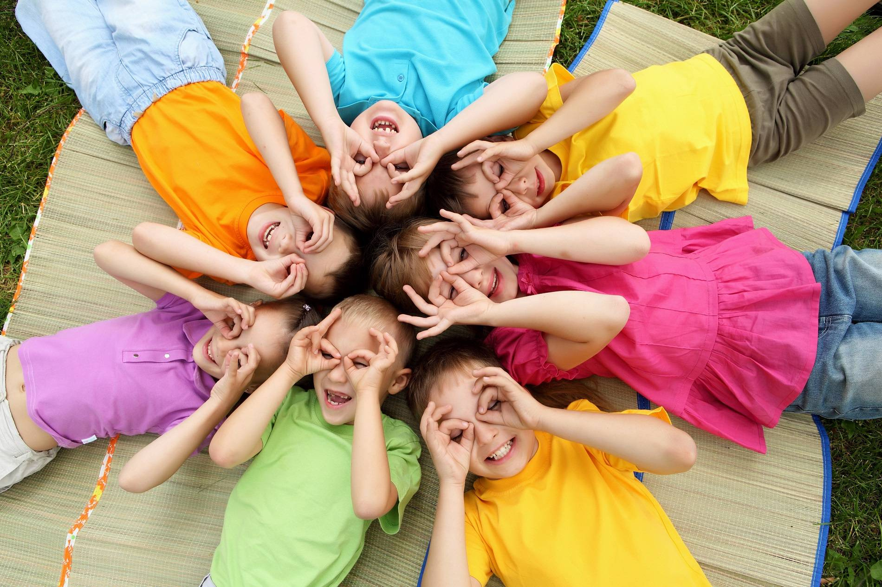
РЕКОМЕНДАЦИИ ПСИХОЛОГА
ТОП 10 ИГР ДЛЯ ГИПЕРАКТИВНОГО РЕБЁНКА

Slide 2
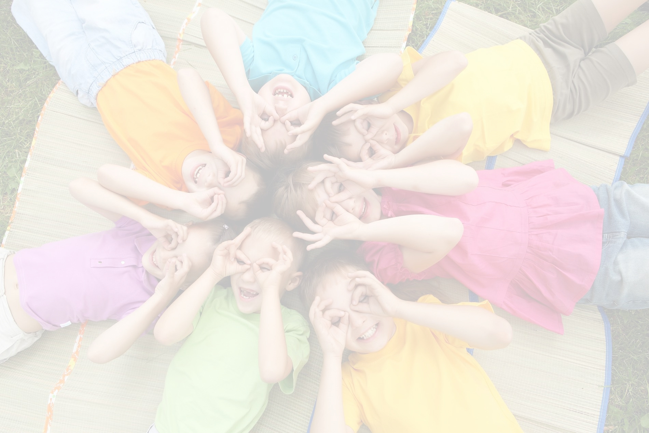
1️⃣ Красный — зелёный
🟢 Бегаем на “зелёный”,
🔴 замираем на “красный”!
Игра на внимание и самоконтроль.

Slide 3
2️⃣ Замри-танцуй
Музыка звучит- танцуем!
Музыка остановилась — замерли!
🎶
Весело и учит “тормозить"
Можно играть всей семьёй

Slide 4
3️⃣ Тяжёлые игры
Пусть таскает подушки, кубы, “борется” подушками.
💪 Телу нужен выход энергии.

Slide 5
4️⃣ Принеси по цвету
“Принеси что-то красное!”
“Теперь мягкое!”
Играем — развиваем внимание.

Slide 6
5️⃣ Повтори движение
Покажи 2–3 движения — ребёнок повторяет.
Пробуй в зеркальном отражении!
👀 Идеально для концентрации.

Slide 7
6️⃣ Йога-животные
Будь львом, кошкой, деревом 🌳
Движение + воображение = спокойствие.

Slide 8
7️⃣ Шпионы
Идём тихо, как ниндзя.
Нельзя шуметь! 🤫

Slide 9
8️⃣ Башня спокойствия
Строим башню медленно, не спешим.
Если торопишься — падает .

Slide 10
9️⃣ Дышим как животные
🐘 Вдох — как слон,
🐢 Выдох — как черепаха.
Игровое дыхание успокаивает.

Slide 11
🔟 Обними и расслабь
“Плед-кокон”, объятия, катание по ковру.
🤍 Тепло, телесный контакт, безопасность.

Slide 12
🌿 Главное не «успокоить» ребёнка,
а помочь его телу научиться саморегуляции.
💚 Поддержка — важнее идеальности.
📎 Сохраните, если актуально🫶

